Slide 1
THƠ: CẦU VỒNG
PHÒNG GD & ĐT QUẬN LONG BIÊN
Trường mầm non Nắng Mai
Lứa tuổi: MGB 3-4 tuổi
Giáo viên: Thạch Lan Hương

Slide 3
CẦU VỒNG Mưa rào vừa tạnh Có cái cầu vồng Ai vẽ cong cong Tô màu rực rỡ: Tím, xanh, vàng, đỏ… Ồ! Hai cái cơ! Cái rõ, cái mờ. Ai tài thế nhỉ?
Tác giả Nhược Thủy

Slide 4
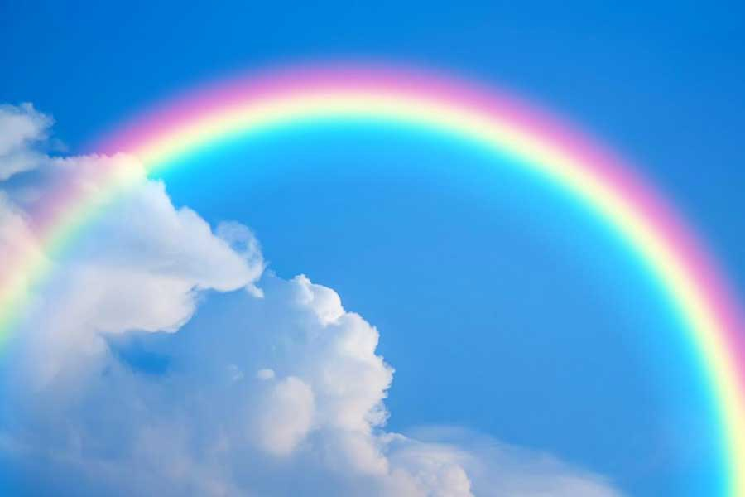
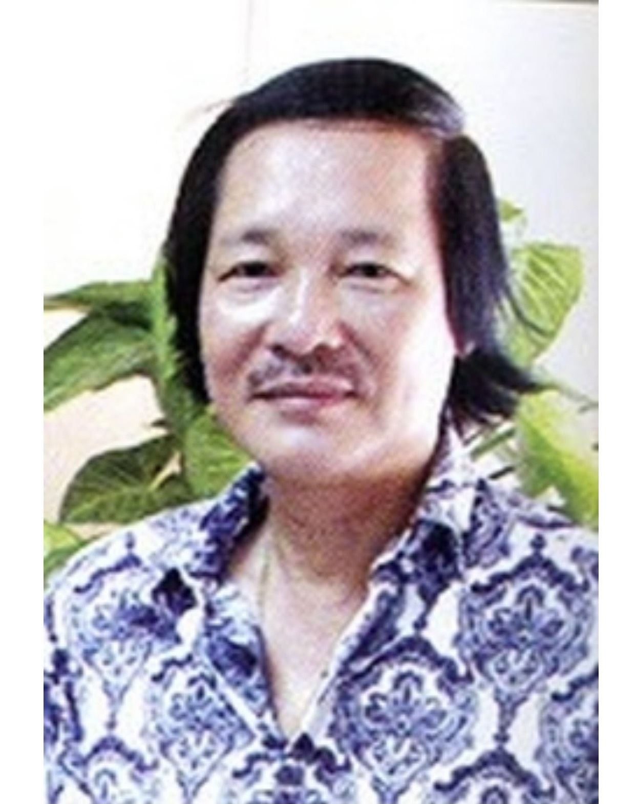
Bài thơ gì? Do ai sáng tác?
Cầu vồng
Nhược Thủy

Slide 5
Cầu vồng có hình dạng và màu sắc gì?
Tím
Xanh
Vàng
Đỏ
“Ai vẽ cong cong/Tô màu rực rỡ:Tím, xanh, vàng đỏ…”

Slide 6
Bạn nhỏ trong bài thơ đã phát hiện ra điều gì đặc biệt?
Cái rõ
Cái mờ
“Ồ! Hai cái cơ!/Cái rõ, cái mờ.Ai tài thế nhỉ?”

Slide 7
CẦU VỒNG
Mưa rào vừa tạnh
Có cái cầu vồng
Ai vẽ cong cong
Tô màu rực rỡ:
Tím, xanh, vàng, đỏ…
Ồ! Hai cái cơ!
Cái rõ, cái mờ.
Ai tài thế nhỉ?

Slide 8
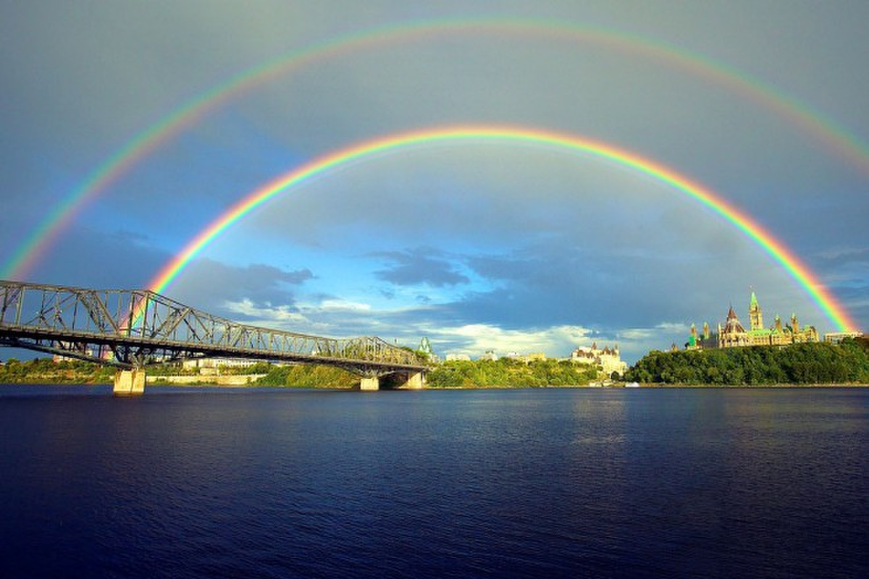
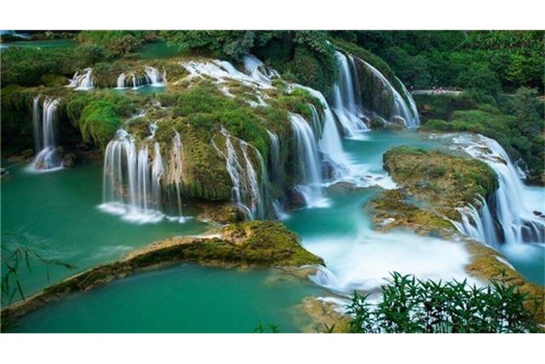
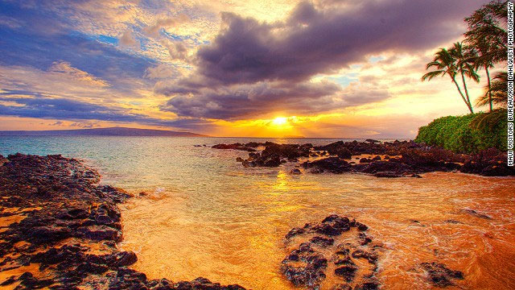
Thiên nhiên quanh ta có rất nhiều điều kì thú, các con phải biết yêu cái đẹp, yêu thiên nhiên.

Slide 9
Thank you!

